Slide 1
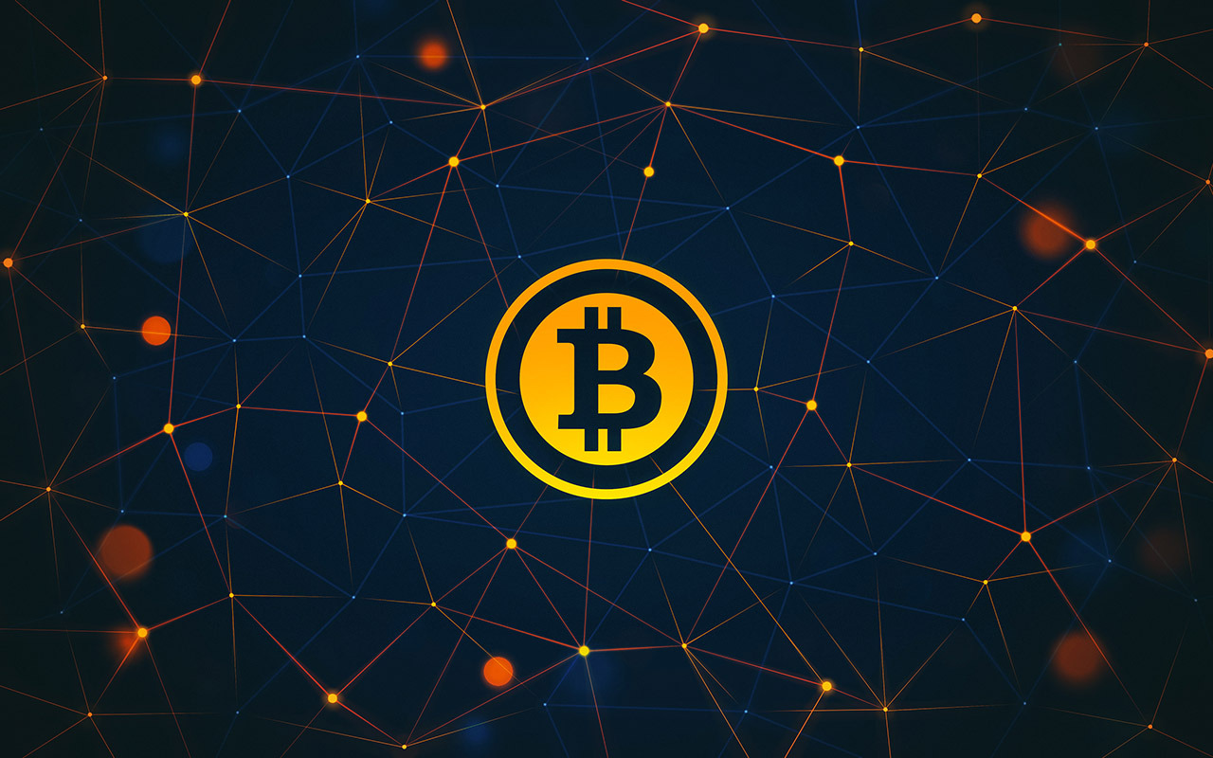
GAZUAlarm
팀명 : 평화
팀원 : 고원섭, 장우석, 배지성

Slide 2
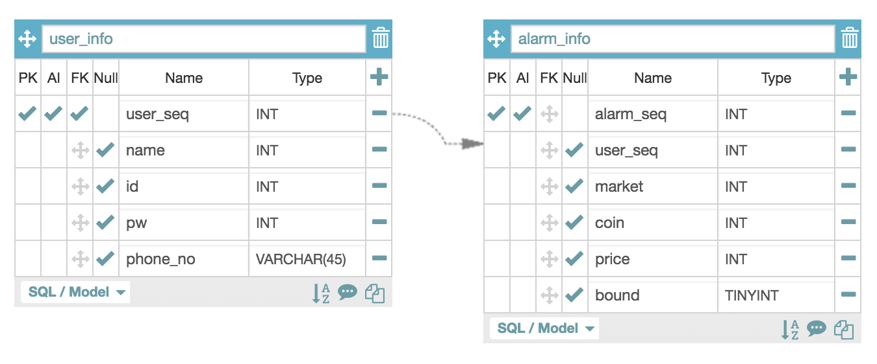
1. 구상 및 아이디어

Slide 3
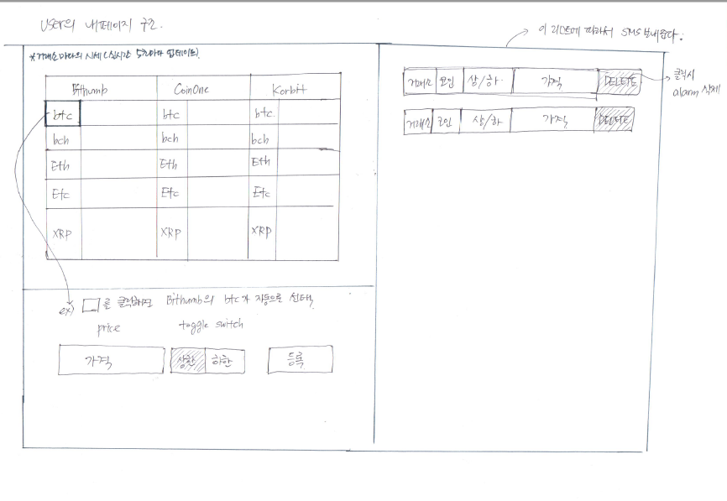
1. 구상 및 아이디어
등록한 SMS 알림 정보 (거래소, 코인, 상한 or 하한, 가격, DELETE)
알림 등록 기능 - 각 거래소 및 코인 클릭 시 자동 tag - 가격 설정 - 상한가 / 하한가 설정
실시간 거래소에 따른 가격 - 거래소 Bithumb / Coinone / Korbit - 코인 종류 BTC / BCH / ETH / ETC / XRP

Slide 4
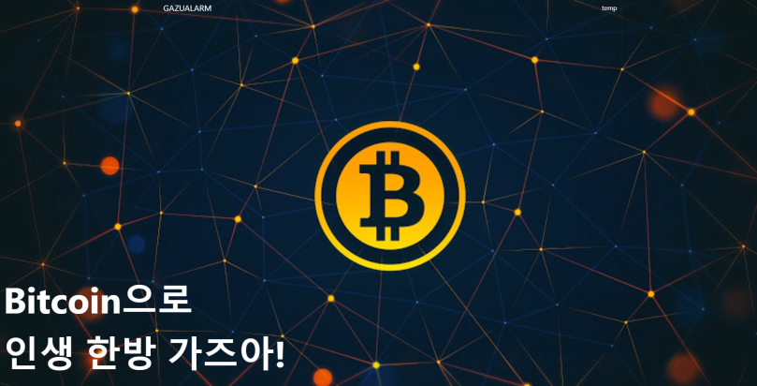
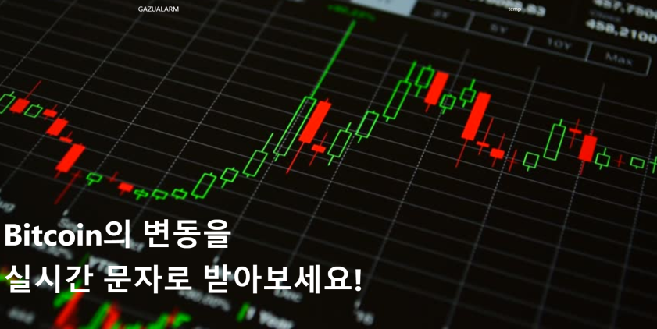
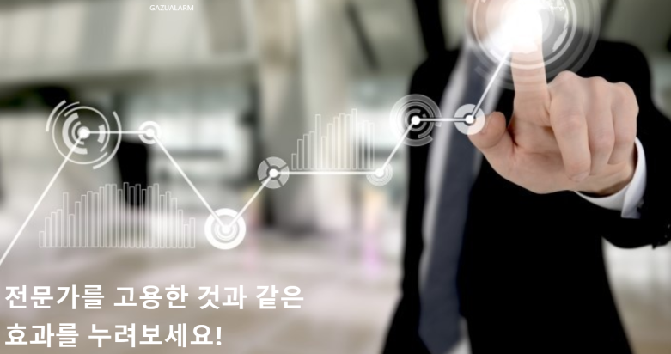
2. 페이지 소개 – 메인 페이지

Slide 5
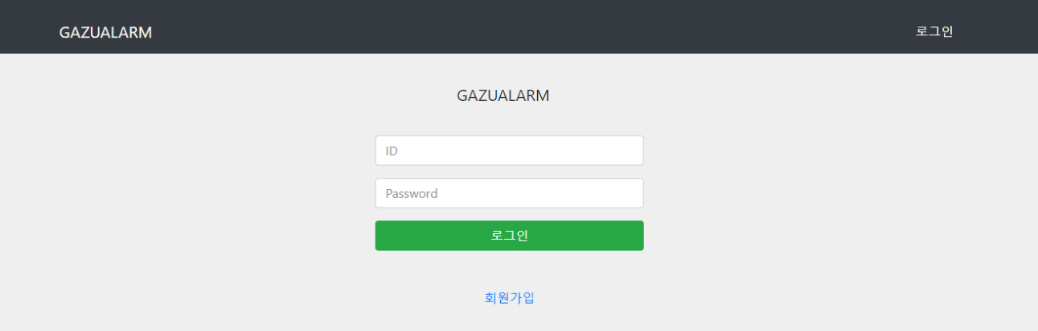
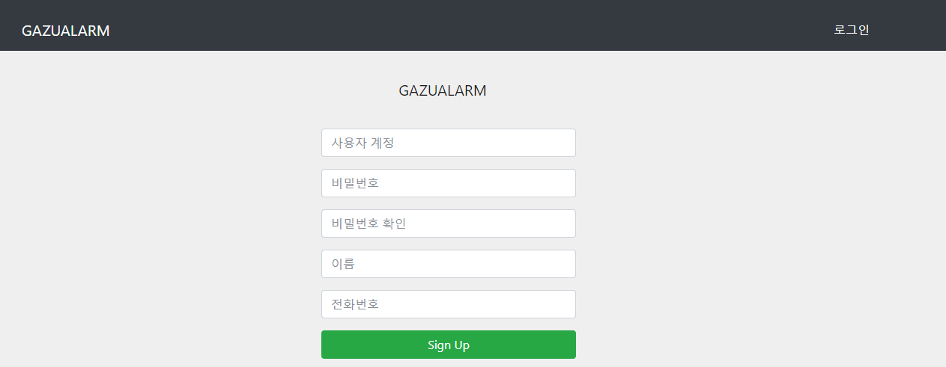
2. 페이지 소개 - 로그인 및 회원가입

Slide 6
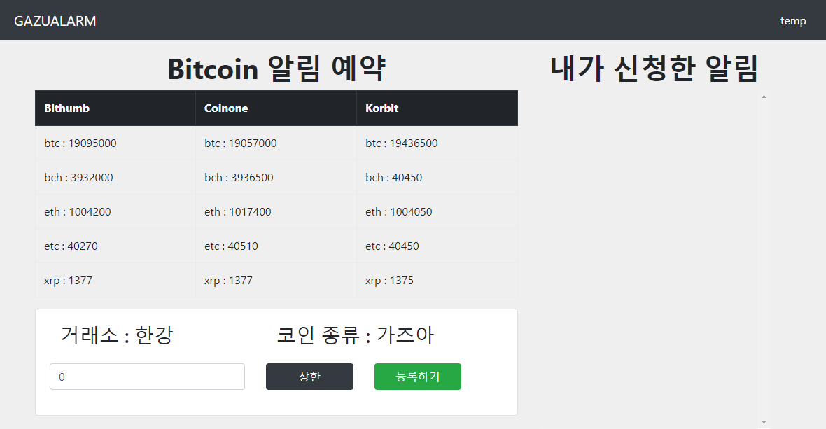
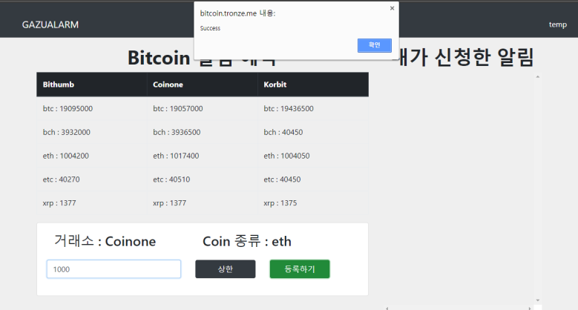
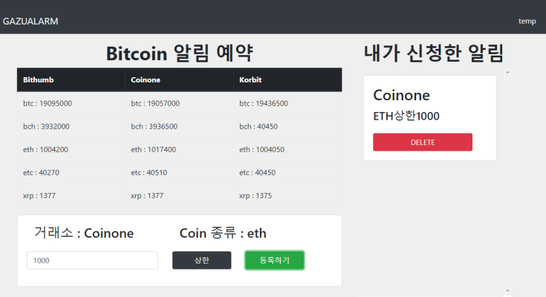
2. 페이지 소개 – 내 페이지(알림등록)

Slide 7
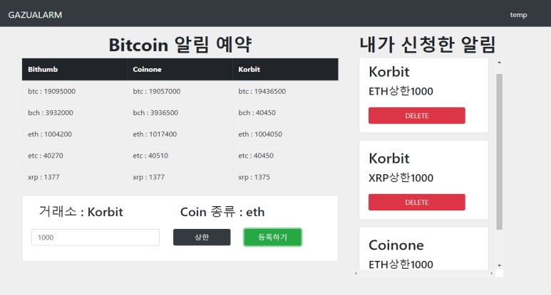
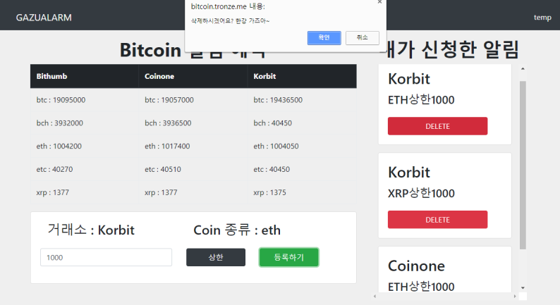
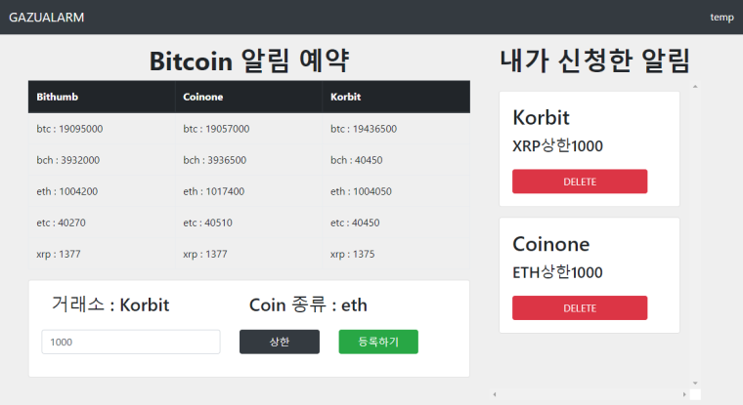
2. 페이지 소개 – 내 페이지(알림삭제)

Slide 8

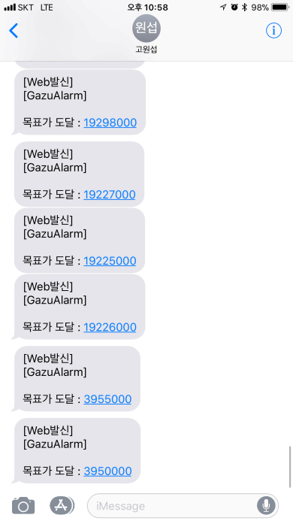
3. 페이지 소개 – 보내고 (SMS) 전송

